Slide 1
정렬
버블 정렬, 선택 정렬, 삽입 정렬

Slide 2
정렬과 역순 쌍
정렬(Sorting)
주어진 데이터 집합을 특정 기준(키 값) 에 따라 순서 있게 재배치하는 과정.
일반적으로 오름차순 정렬은 모든 인덱스 i, j에 대해 i < j 이면 A[i] ≤ A[j] 조건을 만족하는 상태를 의미한다.
즉, 배열의 앞에서부터 뒤까지 순서가 일관되게 증가(또는 감소) 해야 정렬된 상태다.
역순 쌍(Inversion)
배열 A에서 두 원소 (A[i], A[j])가 i < j 이면서 A[i] > A[j] 인 경우, 이 두 원소는 역순 쌍(Inversion pair)이다.
역순 쌍의 개수는 배열이 정렬된 상태와 얼마나 어긋나 있는지를 나타내는 척도가 된다.
간단한 예시
[1, 2, 3]
모든 앞 원소 ≤ 뒤 원소
역순 없음 → 0개
[2, 1, 3]
(2,1) → 앞이 크니까 역순
역순 쌍 = 1
정렬과 역순 쌍의 관계
정렬된 배열 → 역순 쌍 개수 = 0
완전 역순 배열 → 역순 쌍 개수 = N(N-1)/2 (최대치)
부분적으로 정렬된 배열 → 역순 쌍 개수 = 그 사이 값
앞 원소 > 뒤 원소 이면 역순 쌍.
3. [3, 1, 2]
(3,1), (3,2) → 두 개 역순
(1,2)는 정상
역순 쌍 = 2
4. [4, 3, 2, 1]
(4,3), (4,2), (4,1), (3,2), (3,1), (2,1)
가능한 모든 쌍이 역순 → 6개
완전 뒤집힌 배열이므로 역순 쌍 = 최대치

Slide 3
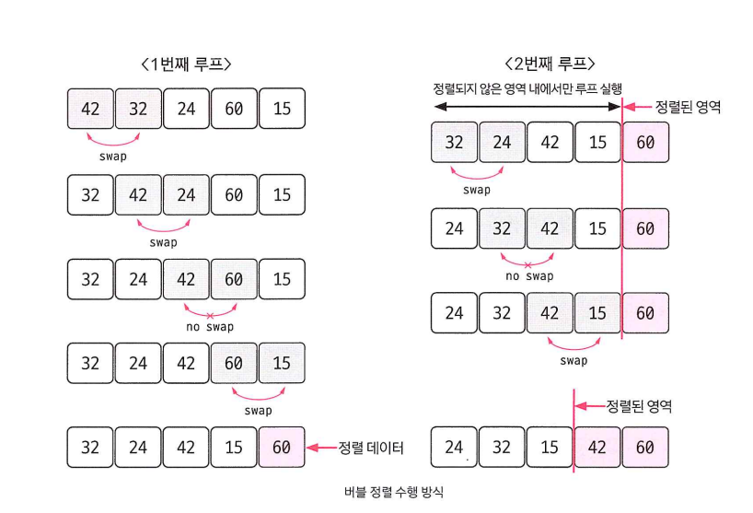
버블 정렬 (Bubble Sort)
2중 루프를 돌며 Swap하는 방식, 제일 뒤쪽 부터 값이 정렬되어 정렬할 영역이 -1씩 줄어든다.
2번째 루프에서 한번도 Swap이 일어나지 않는다면 완전 정렬되어 있다는 의미이므로 종료한다.
평균·최악: O(N²)

Slide 4
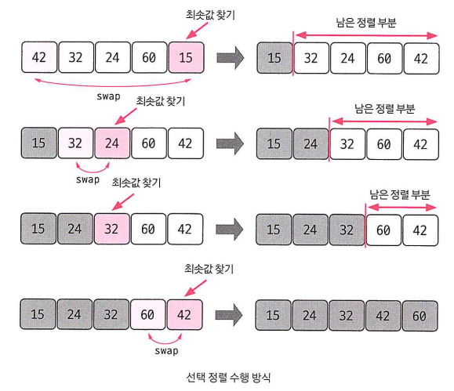
선택 정렬 (Selection Sort)
2중 루프를 돌며 최소 또는 최대값 Swap하는 방식, 제일 앞쪽 부터 값이 정렬되어 정렬할 영역이 -1씩 줄어든다.
최소 또는 최대 값을 찾기 위해 끝까지 찾아야 하므로 항상 O(N²)

Slide 5
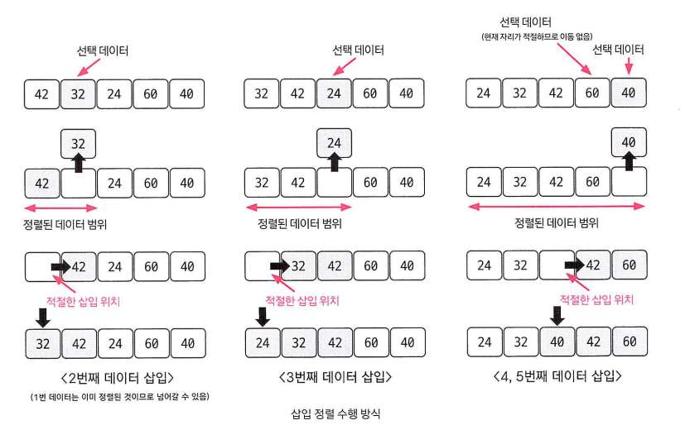
삽입 정렬
전체 원소에 대하여 2번째 데이터부터 정렬된 구간의 끝 부터 삽입할 위치를 찾아 삽입하는 방식
삽입할 위치를 앞쪽으로 옮길 떄 앞의 데이터를 뒤로 이동(shift) 시킨다. 동영상
정렬된 구간에서 삽입할 위치를 순차적으로 찾아야 하므로 평균/최악 O(N²)

Slide 6
시간복잡도 및 특징 비교
Big-O (빅-오 표기, 상한 Upper Bound): “최대 이 정도까지 걸릴 수 있다”
Ω (빅-오메가 표기, 하한 Lower Bound): “아무리 빨라도 이 정도는 걸린다”
Θ (세타 표기, Tight Bound): 즉, 최악과 최선이 같은 차수일 때 전체 평균 성능을 표현
알고리즘 | 최선 (Ω) | 평균 (Θ) | 최악 (O) | 특징
버블 정렬 | Ω(N) (이미 정렬된 경우, 교환 없음 → 1패스 후 종료 가능) | Θ(N²) | O(N²) | 스왑 횟수 많음, 안정 정렬
삽입 정렬 | Ω(N) (이미 정렬된 경우, 이동 없음) | Θ(N²) | O(N²) | 작은 데이터·거의 정렬된 경우 빠름, 안정 정렬
선택 정렬 | Ω(N²) (이미 정렬돼 있어도 최소값 찾으려 전부 비교) | Θ(N²) | O(N²) | 스왑은 적지만 비교는 항상 많음, 불안정 정렬
* 안정 정렬 (Stable Sort)
정렬 키(key) 값이 같은 원소들의 상대적인 순서가 보존됨
즉, "같은 값"이 정렬 전후에도 같은 순서로 남아 있음
(A, 90), (B, 70), (C, 90), (D, 80)
(B, 70), (D, 80), (A, 90), (C, 90) (A가 C보다 앞에 그대로 유지됨)
* 일반 정렬 (Unstable Sort)
정렬 키 값만 맞으면, 같은 값끼리 원래 순서가 바뀔 수 있음
(A, 90), (B, 70), (C, 90), (D, 80)
(B, 70), (D, 80), (C, 90), (A, 90) (A, C 순서가 바뀜)

Slide 7
부분 정렬된 데이터
[1, 2, 3, 7, 5, 6, 8] → 이미 대부분 정렬되어 있고, 중간에 [7, 5, 6]만 어긋나 있는 상태
역순 쌍 찾기 역순 쌍 = (7,5), (7,6) 총 개수 = 2개
1과 비교 → (1,2), (1,3), (1,7), (1,5), (1,6), (1,8) → 모두 정상 (1보다 큰 값이 뒤에 있음)
2와 비교 → (2,3), (2,7), (2,5), (2,6), (2,8) → 모두 정상
3과 비교 → (3,7), (3,5), (3,6), (3,8) → 모두 정상
7과 비교 → (7,5) → 역순 (7,6) → 역순 (7,8) → 정상
5와 비교 → (5,6), (5,8) → 정상
6과 비교 → (6,8) → 정상
버블 정렬 동작 ( 2중 루프 : 비교후 swap 진행)
1패스
1–2 OK
2–3 OK
3–7 OK
7–5 → swap → [1, 2, 3, 5, 7, 6, 8]
7–6 → swap → [1, 2, 3, 5, 6, 7, 8]
7–8 OK
➡ 비교 6회, 교환 2회 → 배열 정렬 완료
2패스
비교 5회, 교환 없음 → 종료
➡ 총 비교 = 11회, 교환 = 2회
* swap이 발생하지 않는 조기종료 까지 각 패스에서 비교와 Swap은 정렬되어 있어도 계속 진행된다. swap이 없어도 불필요한 비교는 계속됨.
삽입 정렬 동작
key=5
7 > 5 → 7을 뒤로 이동
[1, 2, 3, 5, 7, 6, 8]
key=6
7 > 6 → 7을 뒤로 이동
[1, 2, 3, 5, 6, 7, 8]
➡ 총 비교 약 8회, 이동 2회
정렬되어 있는 구간에서 뒤쪽 부터 삽입할 위치를 찾는다.
이미 정렬된 구간은 뒤쪽 과 비교만 할 뿐 이동이 없다.
따라서 이미 정렬된 부분이 많을수록 삽입 정렬이 유리하다.

Slide 8
풀어볼 만한 알고리즘 문제
버블 정렬
https://www.acmicpc.net/problem/2750
https://www.acmicpc.net/problem/1377
https://www.acmicpc.net/problem/1517
선택 정렬
https://www.acmicpc.net/problem/1427
삽입 정렬
https://www.acmicpc.net/problem/11399

